Slide 1
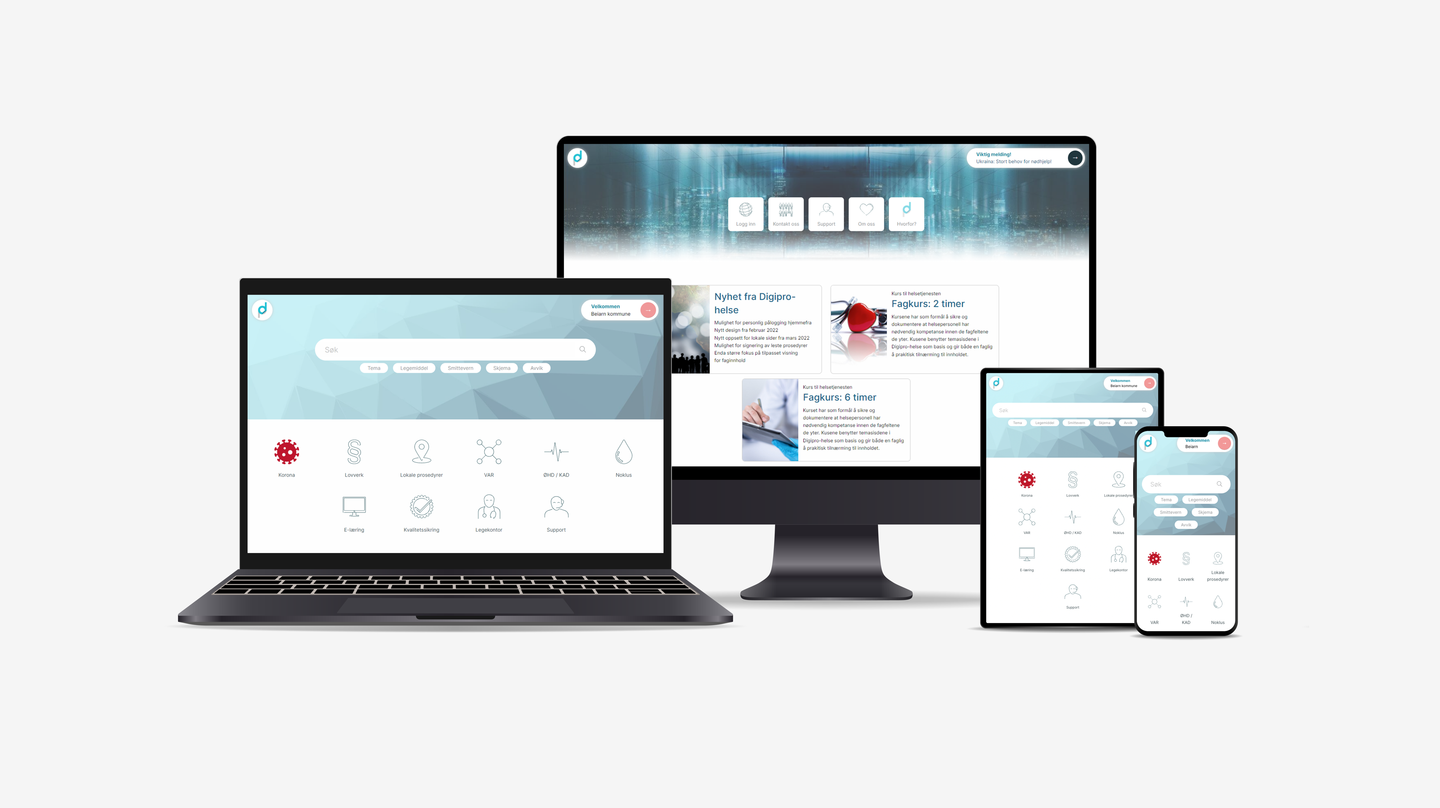
Digipro Helse AS
Målsetting
Gjøre hverdagen enklere for ansatte og ledere i helsetjenesten

Slide 3
Plan for dagen
Kl. slett | Innhold
10.00 – 10.55 | Status i egen kommune Pakkeforløp hjem for pasienter med kreft Erfaringsdeling fra Hamarøy
11.00 – 12.00 | Start med presentasjon av prosedyren Tildelingskontor og leger på teams
12.00 – 12.50 | Lunch
13.00 – 13.50 | Prosedyre: Pakkeforløp hjem for pasienter med kreft
14.00 – 15.00 | Møteplan og videre prosess

Slide 4
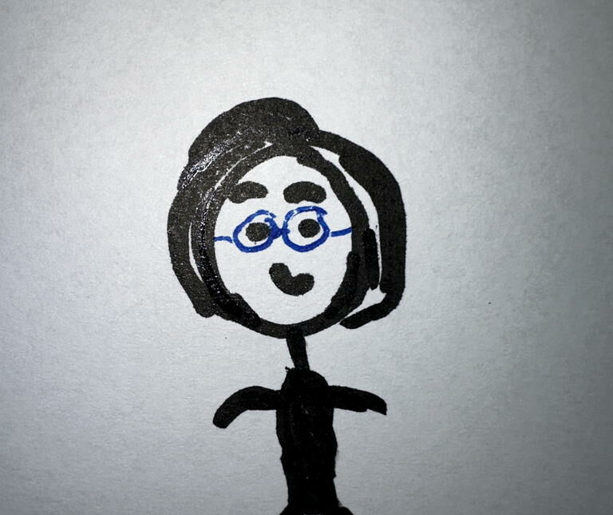
Hurra for Merete - årets sykepleier i Nordland
«Vi har en unik kollega. Hun er nesten vanskelig å beskrive, for hun må bare oppleves for den fantastiske personen hun er»
Notes:
https://www.fauske.kommune.no/aarets-sykepleier-i-nordland-kaaret.6624686-501836.html
https://saltenposten.no/nyheter/helg/a-kunne-hjelpe-noen-er-en-stor-gevinst/19.36621

Slide 5
Status i egen kommune
5 minutter per kommune

Slide 6
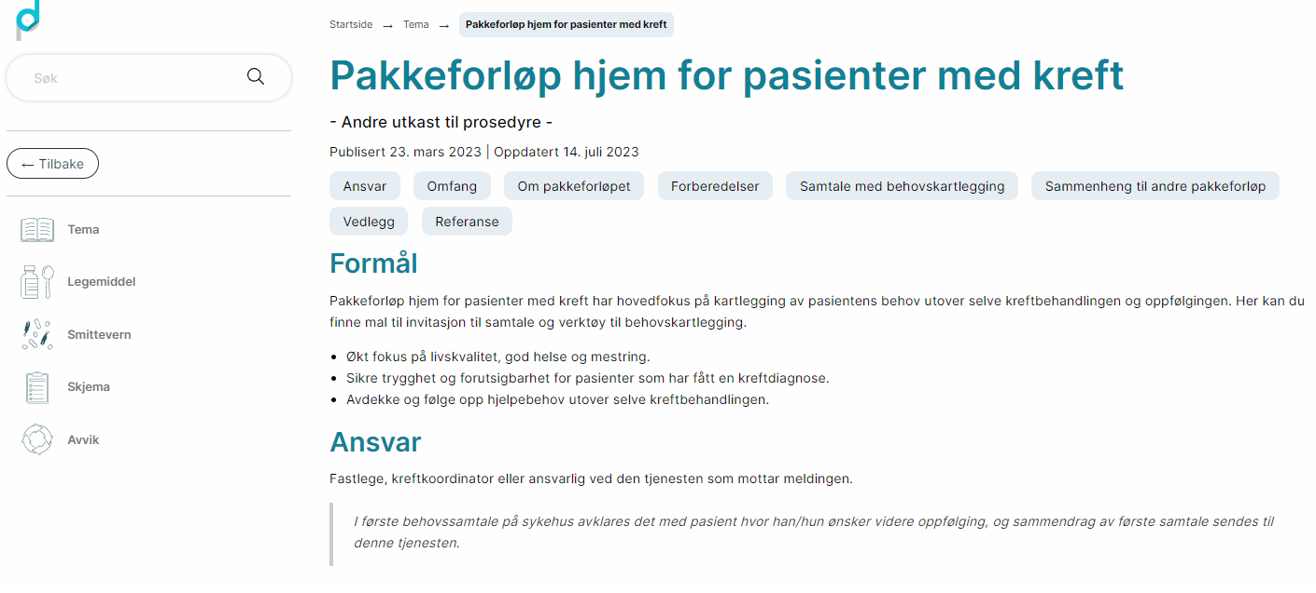
Erfaringsdeling fra Hamarøy

Slide 7
Status
I pakkeforløpet skal kommunen gjennomføre samhandlingspunkt 2 og 3. Melding om dette sendes på PLO til kommunen og/eller fastlegen.
Kartleggingen skal i utgangspunktet gjennomføres av kreftkoordinator eller lignende funksjon i kommunen.
I tilfeller der pasienten ikke ønsker at dette skal gjøres av kreftkoordinator, må samhandlingspunkt 2 og 3 gjennomføres av fastlege.
Samhandlingspunktene kan utløse nye tjenester i kommunen og/eller behov for oppfølging av fastlege.

Slide 9
Innspill fra tildelingskontor og fastleger
Hva opplever dere?
Prosedyren
Oppgavefordelingen
Forståelsen av oppgaven
Behov for lokale tilpassinger

Slide 10
Lunch

Slide 11
Gruppearbeid
Hva tenker dere etter innspillene fra tildeling og legekontor?
Lokale tilpassinger
Egne tanker
Gjennomgang av skjemaene og refleksjoner rundt dem

Slide 12
Digital opplæringspakke - Høgskolen i Innlandet
USHT dekker lisens 430 pr person om man melder seg på i år
Noe for kommunene i nettverket?
Nyhetsbrev fra Utviklingssenteret i Nordland.msg

Slide 13
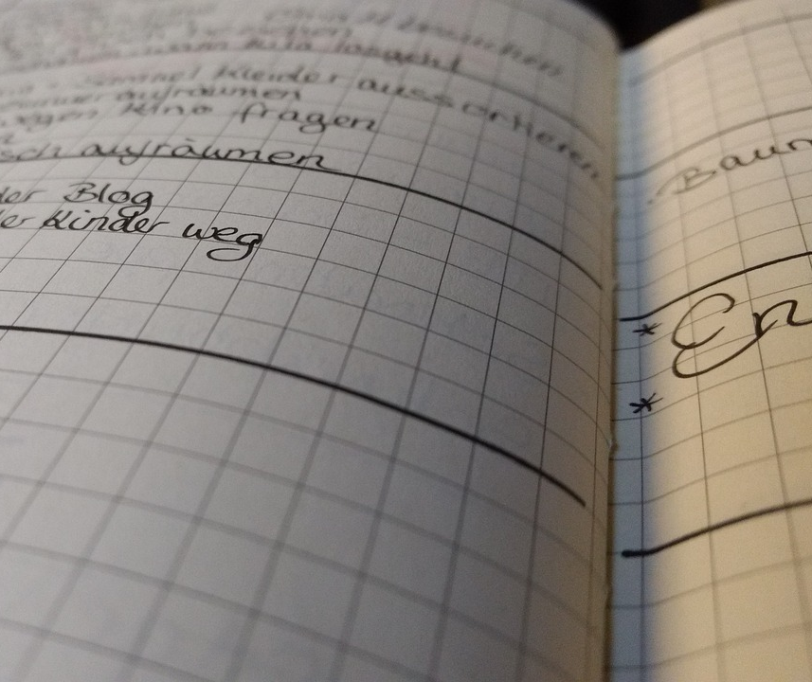
Bruk av PLO meldinger
Hvordan benytter dere PLO til kommunikasjon
Case fra Fauske

Slide 14
Digipro web
Innkalling via kalender-NB Godta
Referat og PP på web
Planlagte møter på web

Slide 15
Digipro-helse
Standardisering og kvalitetssikring av alle rutiner, prosedyrer og skjema

